Slide 1


心理健康专题-初识情绪
Psychological Health
贵州省安顺强制隔离戒毒所
心理矫治中心 肖恒

Slide 2

怎样算心理健康？
心理健康是否重要？

Slide 3

当我们不理解他人的想法时，当然希望他有普适性的标准。
绝对化要求
过分概括化
糟糕至极

Slide 4

1
心理健康的标准
心理健康十要素
Criteria for mental health
1. 有充分的自我安全感。
2. 充分了解自己，并对自己的能力作出恰当的估价。
3. 生活目标切合实际。
4. 不脱离现实环境。
5. 能保持人格完整与和谐。
6. 具有从经验中学习的能力。
7. 能保持良好的人际关系。
8. 能适度表达和控制自己的情绪。
9. 在符合集体的要求下，能积极地发挥个性。
10. 在不违背社会的前提下，能适当地满足个人的基本要求

Slide 5
你学习好吗？

Slide 6

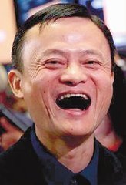
适应性 是最朴素的心理健康标准
伤心
害怕
生气
厌恶

Slide 7
小游戏情绪体验：逢“三”抓手
个体适应发展着的环境（刺激/压力、挑战）
情绪是应对外界刺激发展出的反应
（情绪/情感唤起、行为）
挑战的环境是常态
不断面对挑战是人的本性

Slide 8

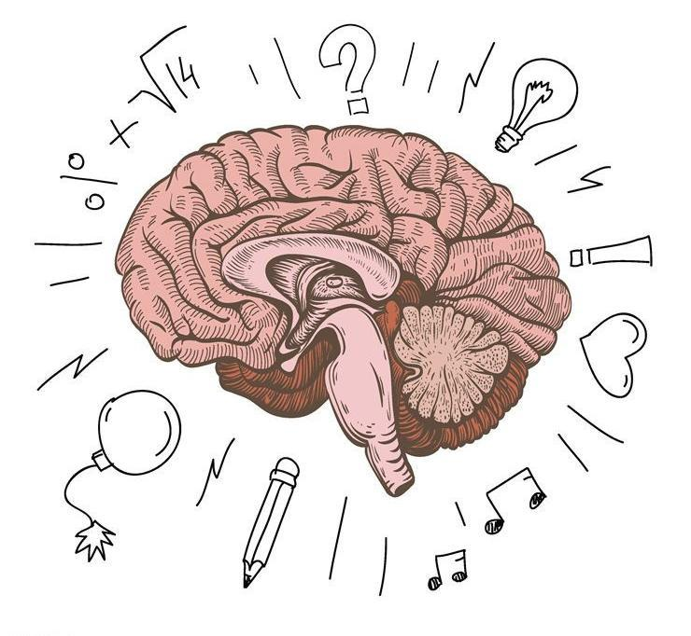



情绪从哪里来？
心理是脑的功能
“脑剥夺”实验
情绪情感都由大脑作为基础（神经元网络、化学递质网络、极其复杂）

Slide 9

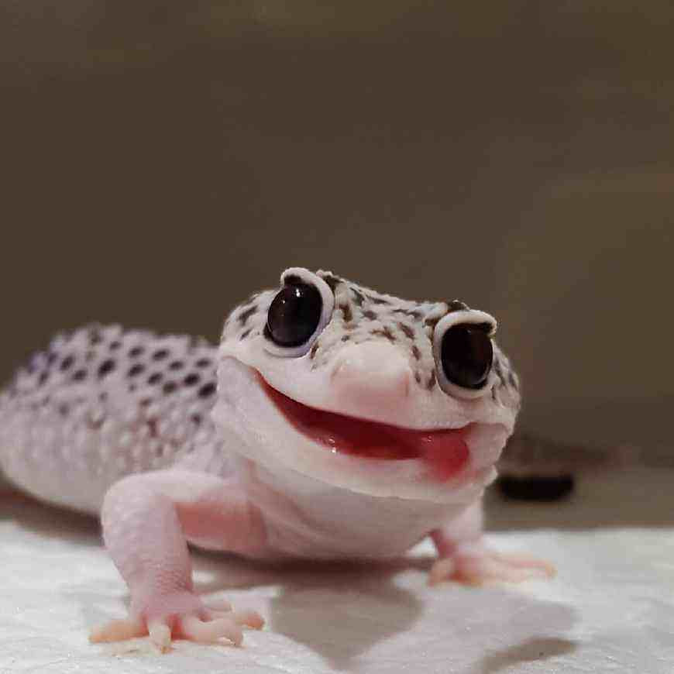

Slide 10


Slide 11


Slide 12
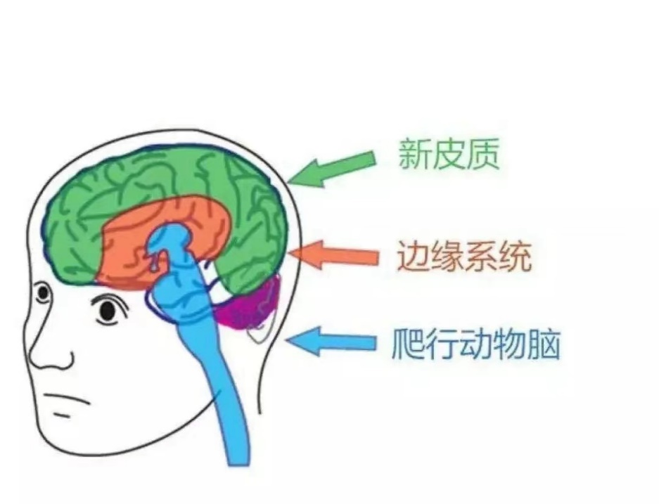





百万年的进化 神经系统情绪调节 理性大脑

Slide 13
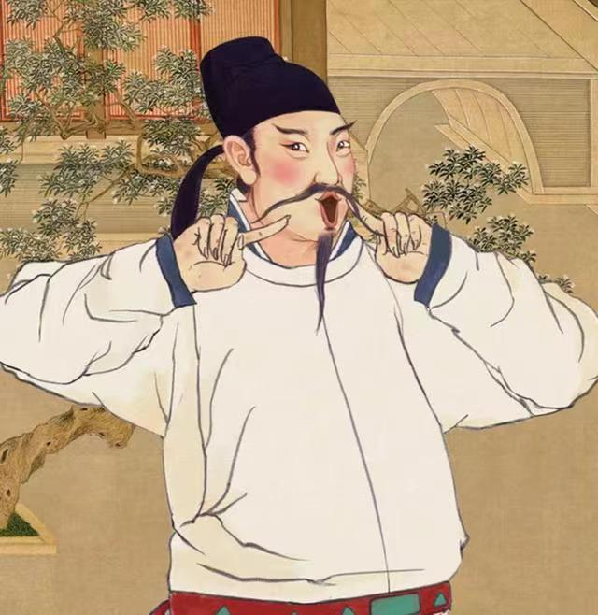
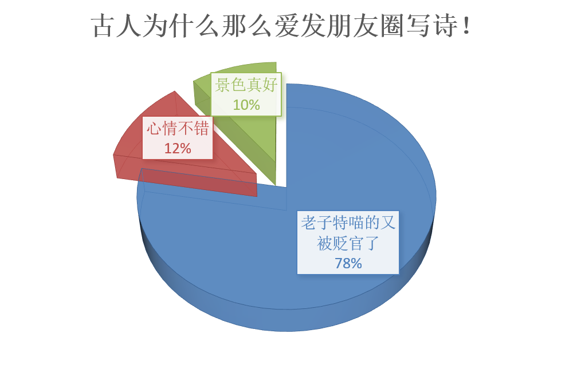
人都有广泛的情绪波动体验
消解、控制情绪是心理健康的必修课

Slide 14



Slide 15




适应的功能

Slide 16
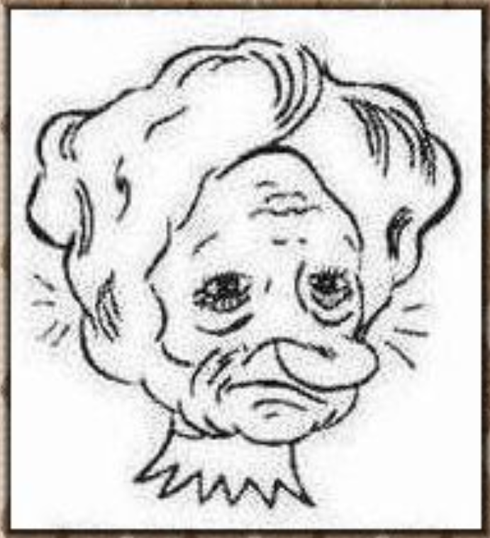
如何使情绪健康
维护好健康的身体
（积极运动，充足睡眠，用脑健康,坚持学习）
争取多做良好的情绪体验
尝试多角度地看待问题

Slide 17

调试方法
way

Slide 18

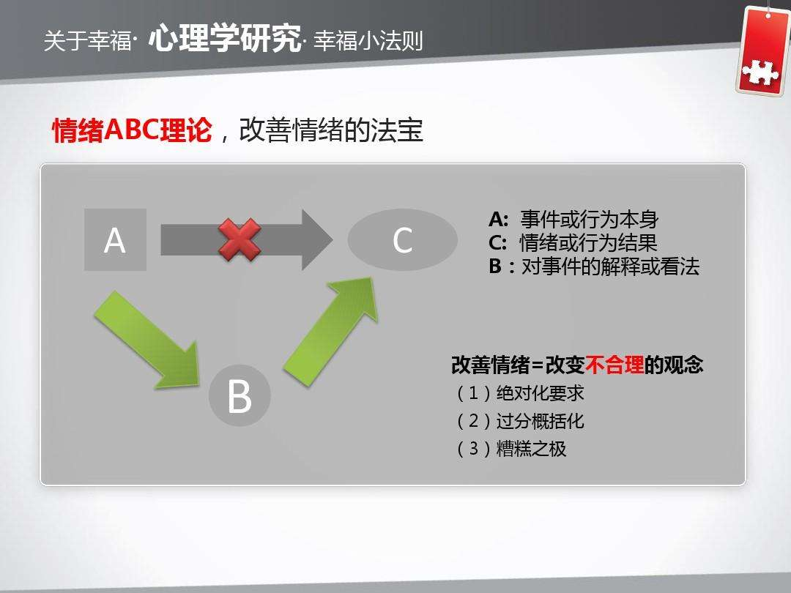

情绪ABC理论

Slide 19



Slide 20

寻求帮助

Slide 21


Slide 22
谢谢观看
贵州省安顺强制隔离戒毒所
心理矫治中心

